Slide 1
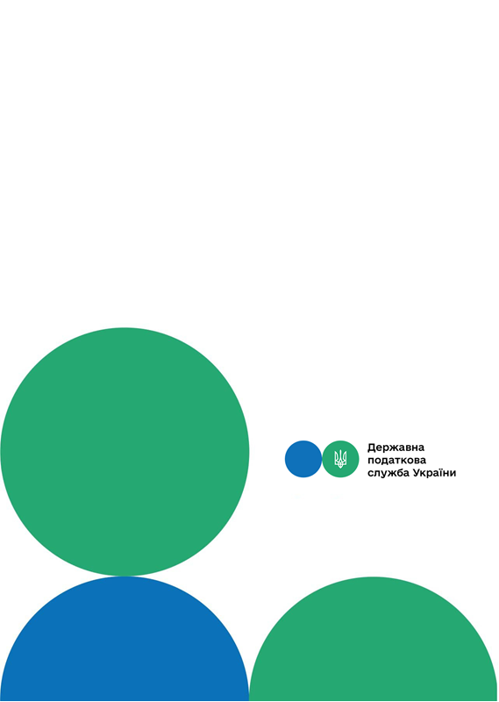

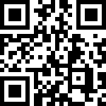
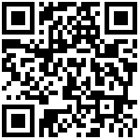
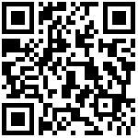
Друзі, підписуйтеся на офіційні сторінки Державної податкової служби України у соціальних мережах, де ви зможете переглянути новини, актуальні роз'яснення податкових новацій, а також інфографіки, коментарі керівництва, фахівців служби! Буде корисно та цікаво!
Спілкуйтеся з податковою службою дистанційно за допомогою сервісу «InfoTAX»:
Головне управління ДПС у м. Києві
Щодо відображення у одноразовій (спеціальній) добровільній декларації наявності криптовалюти
канал ДПС «Telegram»
сторінка на «Youtube» каналі ДПС
сторінка ДПС на «Facеbook»
Офіційний веб-портал Державної податкової служби України: tax.gov.ua
Інформаційно-довідковий департамент ДПС: 0-800-501-007
3
Жовтень 2021

Slide 2
не прийняті в експлуатацію та розташовані на земельних ділянках, що належать декларанту на праві приватної власності, включаючи спільну власність, або на праві довгострокової оренди або на праві суперфіцію;
в) рухоме майно, у тому числі:транспортні засоби та інші самохідні машини і механізми;
інше цінне рухоме майно (предмети мистецтва та антикваріату, дорогоцінні метали, дорогоцінне каміння, ювелірні вироби тощо);
г) частки (паї) у майні юридичних осіб або в утвореннях без статусу юридичної особи, інші корпоративні права, майнові права на об’єкти інтелектуальної власності;
ґ) цінні папери та/або фінансові інструменти, визначені законом;
д) права на отримання дивідендів, процентів чи іншої аналогічної майнової вигоди, не пов’язані із правом власності на цінні папери, частки (паї) у майні юридичних осіб та/або в утвореннях без статусу юридичної особи;
е) інші активи фізичної особи, у тому числі майно, банківські метали, що не розміщені на рахунках, пам’ятні банкноти та монети, майнові права, що належать декларанту або з яких декларант отримує чи має право отримувати доходи на підставі договору про управління майном чи іншого аналогічного правочину та не сплачує власнику такого майна частину належного власнику доходу.
Зважаючи на те, що на сьогодні криптовалюта не має визначеного правового статусу в Україні, зокрема, відсутня нормативна база для її класифікації та регулювання операцій з нею, то підстав для її відображення декларантом у одноразовій (спеціальній) добровільній декларації немає.
Головне управління ДПС у м. Києві повідомляє, що відповідно до п. 4 підрозд. 9 прим. 4 розд. XX «Перехідні положення» Податкового кодексу України від 02 грудня 2010 року № 2755-VI зі змінами та доповненнями (далі – ПКУ) об’єктами одноразового (спеціального) добровільного декларування (далі – об’єкти декларування) можуть бути визначені підпунктами 14.1.280 і 14.1.281 п. 14.1 ст. 14 ПКУ активи фізичної особи, що належать декларанту на праві власності (в тому числі на праві спільної часткової або на праві спільної сумісної власності) і знаходяться (зареєстровані, перебувають в обігу, є на обліку тощо) на території України та/або за її межами станом на дату подання одноразової (спеціальної) добровільної декларації, у тому числі, але не виключно:
а) валютні цінності (банківські метали, крім тих, що не розміщені на рахунках, національна валюта (гривня) та іноземна валюта, крім коштів у готівковій формі, та права грошової вимоги (у тому числі депозит (вклад), кошти, позичені третім особам за договором позики), оформлені у письмовій формі з юридичною особою або нотаріально посвідчені у разі виникнення права вимоги декларанта до іншої фізичної особи;
б) нерухоме майно (земельні ділянки, об’єкти житлової і нежитлової нерухомості).
Для цілей підрозд. 9 прим. 4 розд. XX «Перехідні положення» ПКУ до нерухомого майна належать також об’єкти незавершеного будівництва, які:
не прийняті в експлуатацію або право власності на які не зареєстроване в установленому законом порядку, але майнові права на такі об’єкти належать декларанту на праві власності;
тРАВ
1
2

